Slide 1
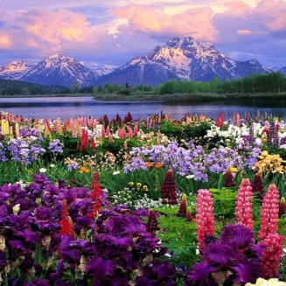
Xin εào Ǉất cả
các con đến vƞ
Ǉiết hǌ Tiếng Việt!
TK: Vũ Hồng: https://www.facebook.com/vuhong1972/

Slide 2
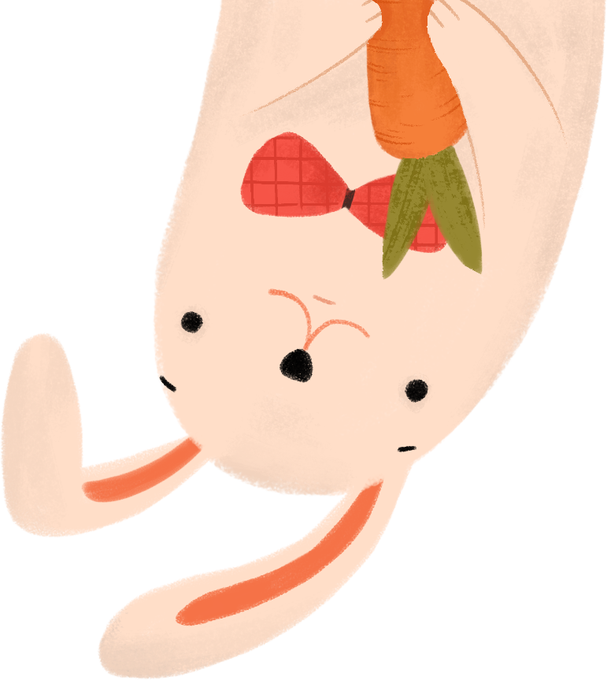
ĐỘNG
KHỞI

Slide 3
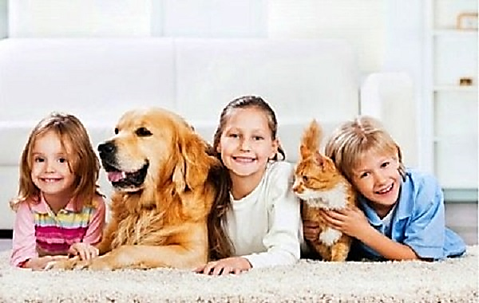
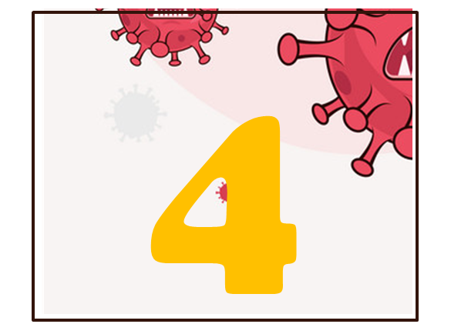
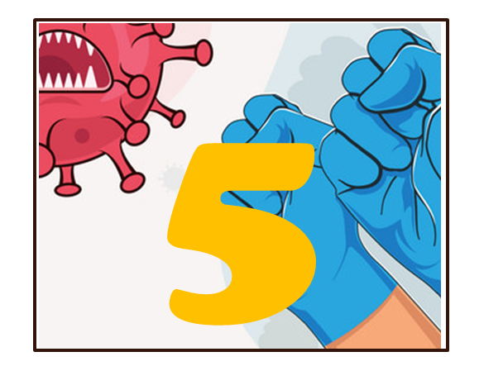
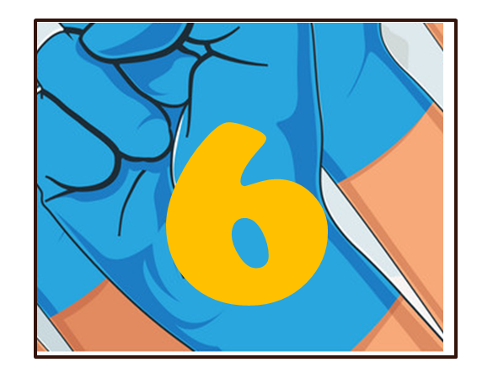
TRÒ CHƠI: LẬT MẢNH GHÉP
Notes:
Thầy cô tự ghép tranh ở phía dưới các mảnh ghép này nhé. Tuỳ nd thầy cô dạy để ghép tranh phù hợp ạ

Slide 4
Bài đọc "Bồ câu tung cánh" gồm mấy đoạn?
Bài đọc gồm 3 đoạn.

Slide 5
Chim bồ câu bố mẹ nuôi con mới nở như thế nào?
Chim bồ câu bố mẹ không mớm mồi mà mớm sữa cho con.

Slide 6
Chúc mừng bạn đã chọn trúng mảnh ghép may mắn!
Notes:
Mảnh ghép may mắn, HS đc nhận quà

Slide 7
Ai đã giúp tướng Nguyễn Chích đánh thắng nhiều trận quan trọng?
Chim bồ câu.

Slide 8
Chọn đáp án đúng cho mẫu câu sau:
Bồ câu rất đáng tin cậy.
A. Bồ câu thế nào?
B. Bồ câu làm gì?

Slide 9
Chúc mừng bạn đã chọn trúng mảnh ghép may mắn!
Notes:
Mảnh ghép may mắn, HS đc nhận quà

Slide 10
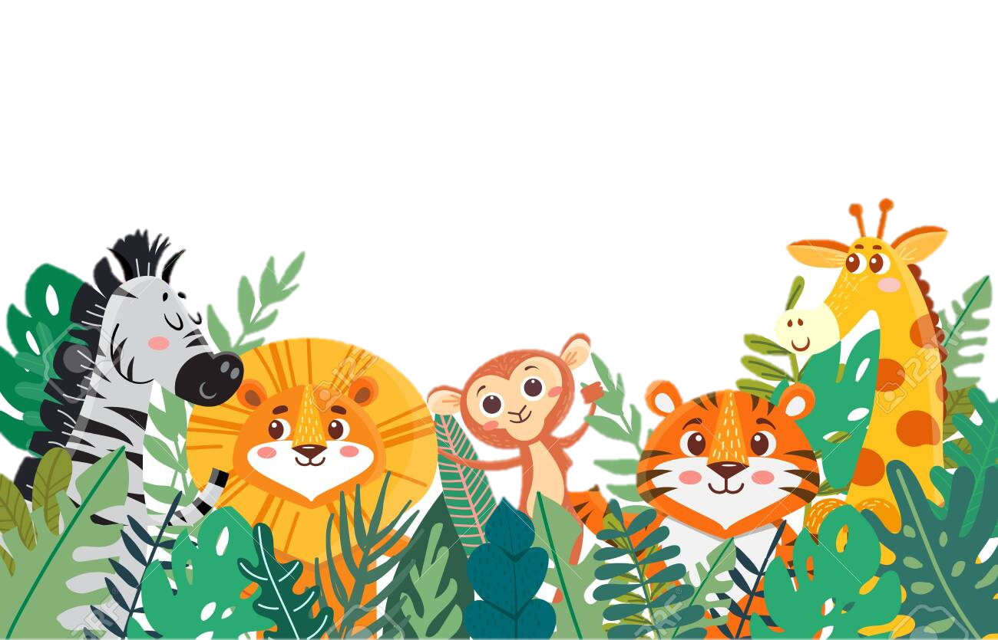
Bài 20: Gắn bó với con người.
TK: Vũ Hồng: https://www.facebook.com/vuhong1972/

Slide 11
CHIA
SẺ

Slide 12
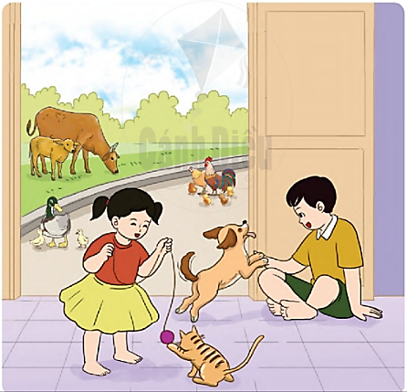
Trao đổi nhóm đôi.
Quan sát tranh và cho biết:
1. Có những vật nuôi nào trong bức tranh?
2. Các bạn nhỏ đang làm gì?
bò bê
đàn gà
cún con
⇨ Các bạn nhỏ đang chơi đùa với con chó, con mèo trong nhà: Con mèo vằn lông vàng đang chơi đùa với quả bóng của cô chủ nhỏ. Con chó nhỏ đang đùa nghịch với cậu chủ.
vịt mẹ, vịt con
mèo vằn

Slide 13
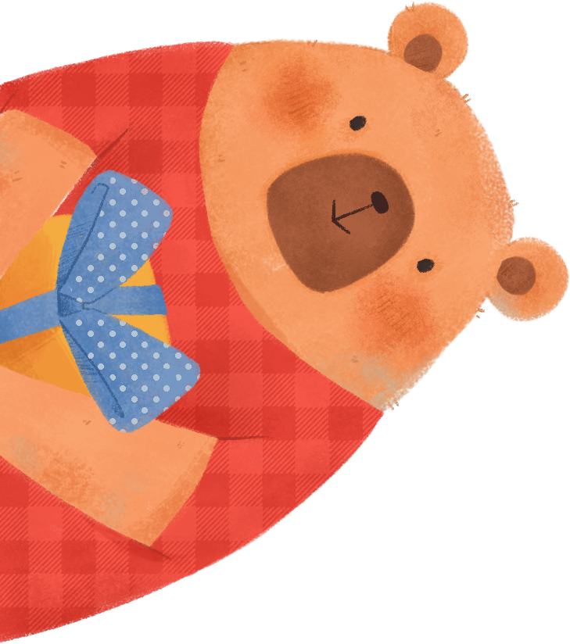
Qua bức tranh, em có thể thấy hai anh em bạn nhỏ rất yêu quý các con vật. Đây là bức tranh minh chứng cho tình cảm giữa con người và các vật nuôi luôn gắn bó, quấn quýt bên nhau.
Qua bức tranh, em thấy tình cảm giữa con người với các vật nuôi trong nhà như thế nào?

Slide 14
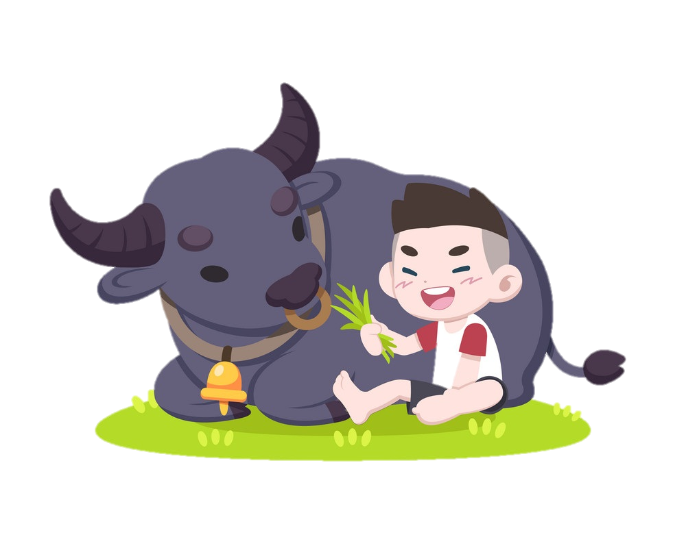
Bài đọc 1:
Con trâu đen lông mượt.

Slide 15
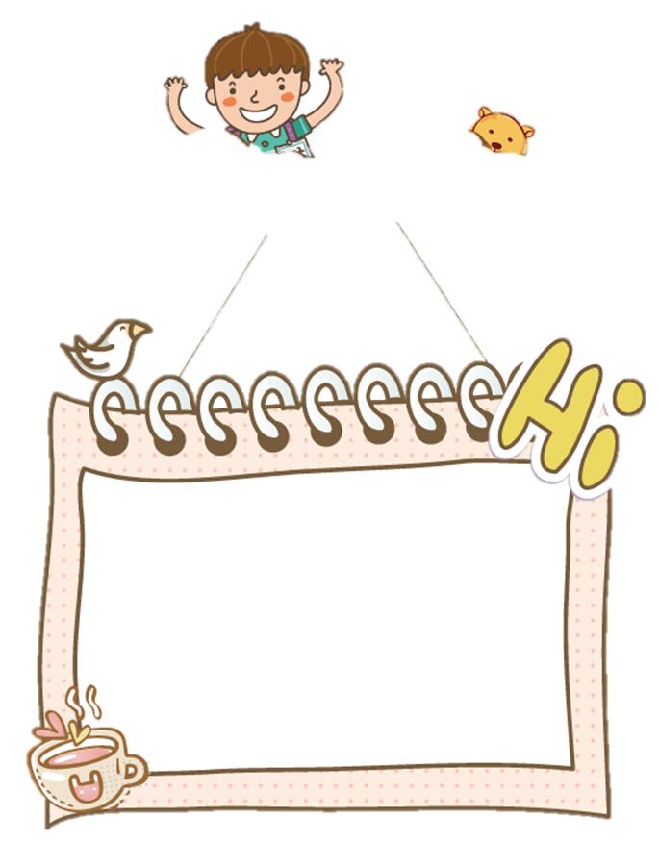
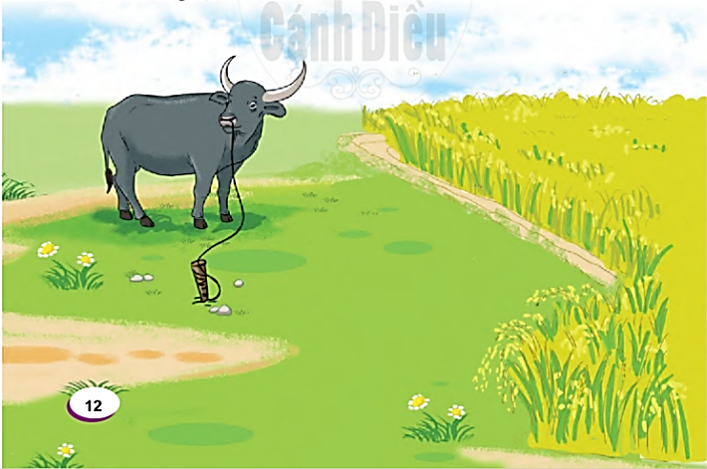
KHỞI ĐỘNG
Quan sát tranh
Tranh vẽ cảnh gì?
Tranh vẽ cảnh một con trâu đứng trên đồng cỏ xanh ngát bên ruộng lúa chín vàng

Slide 16
Bài giảng thiết kế bởi Vũ Hồng.
LH: FB Vũ Hồng | https://www.facebook.com/vuhong1972/ | hongvu7219@gmail.com
TIẾT 1

Slide 17
Con trâu đen lông mượt
(Trích)
ĐỌC MẪU
Con trâu đen lông mượt
Cái sừng nó vênh vênh
Nó cao lớn lênh khênh
Chân đi như đập đất.
Trâu ơi, ăn cỏ mật
Hay là ăn cỏ gà?
Đừng ăn lúa đồng ta
(Lúa của mẹ của cha
Phải cấy cây vất vả).
Trâu ơi, uống nước nhá?
Đây rồi nước mương trong
Có ánh Mặt Trời hồng
Có ánh Mặt Trăng tỏ
Bờ mương xanh mướt cỏ
Của trâu đấy, tha hồ
Trâu cứ chén cho no
Ngày mai cày cho khỏe.
TRẦN ĐĂNG KHOA

Slide 18
Con trâu đen lông mượt
(Trích)
Bài thơ có mấy khổ?
1
2
Con trâu đen lông mượt
Cái sừng nó vênh vênh
Nó cao lớn lênh khênh
Chân đi như đập đất.
Trâu ơi, ăn cỏ mật
Hay là ăn cỏ gà?
Đừng ăn lúa đồng ta
(Lúa của mẹ của cha
Phải cấy cây vất vả).
Trâu ơi, uống nước nhá?
Đây rồi nước mương trong
Có ánh Mặt Trời hồng
Có ánh Mặt Trăng tỏ
Bờ mương xanh mướt cỏ
Của trâu đấy, tha hồ
Trâu cứ chén cho no
Ngày mai cày cho khỏe.
TRẦN ĐĂNG KHOA

Slide 19
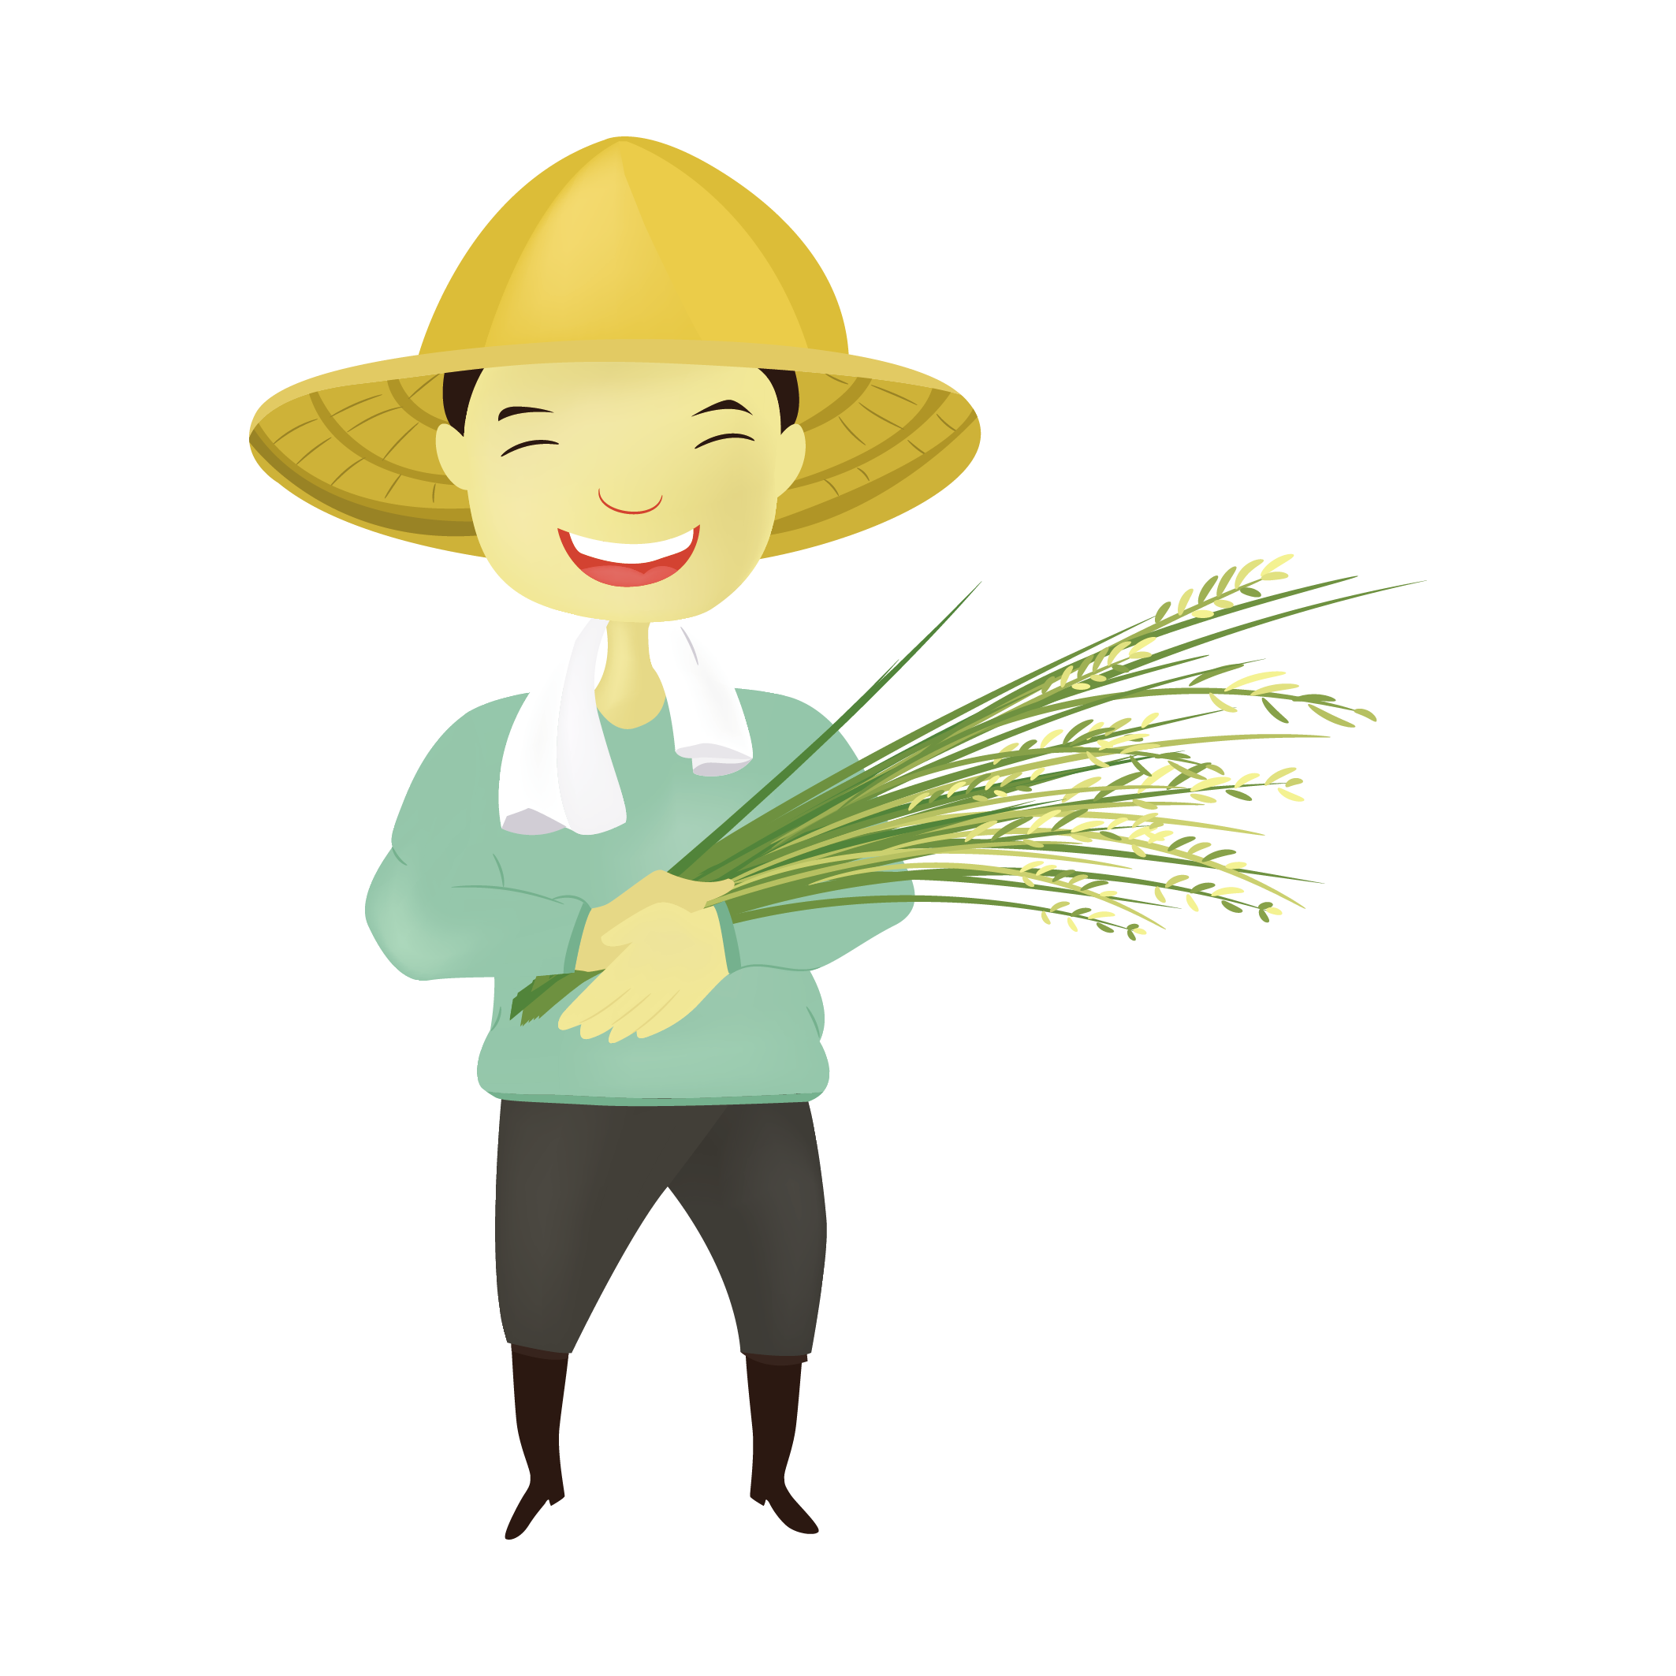
Con trâu đen lông mượt
(Trích)
1
Con trâu đen lông mượt
Cái sừng nó vênh vênh
Nó cao lớn lênh khênh
Chân đi như đập đất.
Trâu ơi, ăn cỏ mật
Hay là ăn cỏ gà?
Đừng ăn lúa đồng ta
(Lúa của mẹ của cha
Phải cấy cày vất vả).
Luyện đọc từ khó
Luyện ngắt nhịp câu.
Tìm từ khó đọc.

Slide 20
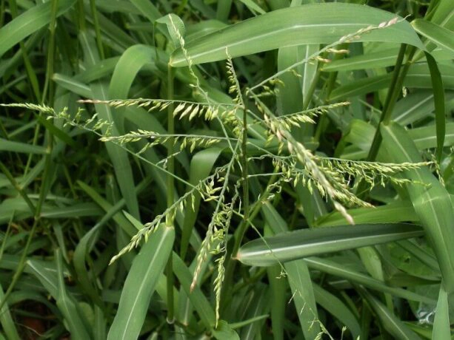
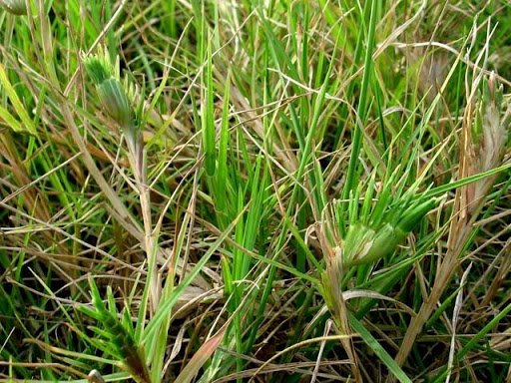
CHÚ GIẢI
cỏ mật
cỏ gà
cỏ mọc cao thành bụi, lá khi khô có mùi thơm như mật.
cỏ thường có chỗ phình ra ở đầu chồi non, trẻ con hay lấy làm trò chơi "chọi gà".

Slide 21
Con trâu đen lông mượt
(Trích)
2
Trâu ơi, uống nước nhá?
Đây rồi nước mương trong
Có ánh Mặt Trời hồng
Có ánh Mặt Trăng tỏ
Bờ mương xanh mướt cỏ
Của trâu đấy, tha hồ
Trâu cứ chén cho no
Ngày mai cày cho khỏe.
TRẦN ĐĂNG KHOA
Luyện đọc từ khó
Luyện ngắt nhịp câu.
Tìm từ khó đọc.

Slide 22
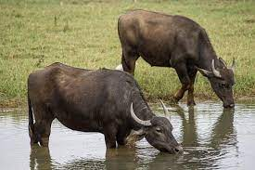
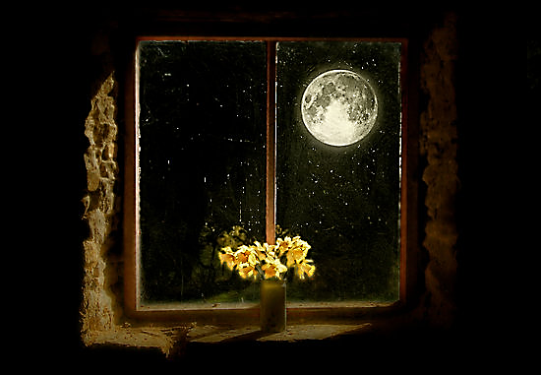
CHÚ GIẢI
uống nước nhá
tỏ
uống nước nhé
sáng tỏ, soi rõ.

Slide 23
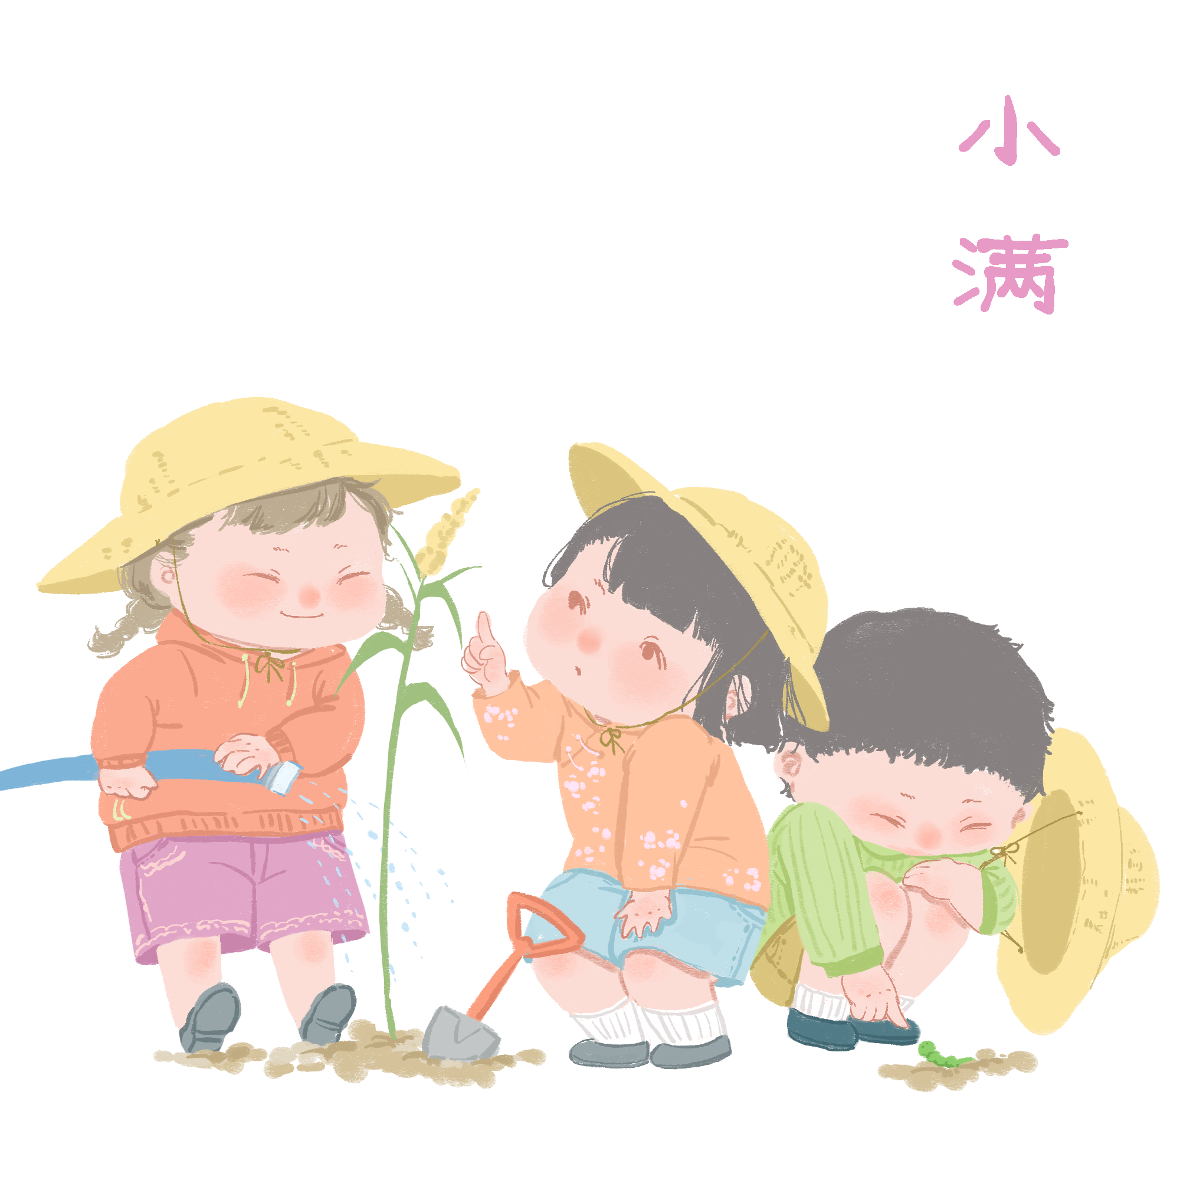
LUYỆN ĐỌC LẠI
lông mượt
lênh khênh
nước mương
xanh mướt

Slide 24
Con trâu đen lông mượt
(Trích)
Luyện đọc từng khổ thơ.
1
2
Con trâu đen lông mượt
Cái sừng nó vênh vênh
Nó cao lớn lênh khênh
Chân đi như đập đất.
Trâu ơi, ăn cỏ mật
Hay là ăn cỏ gà?
Đừng ăn lúa đồng ta
(Lúa của mẹ của cha
Phải cấy cày vất vả).
Trâu ơi, uống nước nhá?
Đây rồi nước mương trong
Có ánh Mặt Trời hồng
Có ánh Mặt Trăng tỏ
Bờ mương xanh mướt cỏ
Của trâu đấy, tha hồ
Trâu cứ chén cho no
Ngày mai cày cho khỏe.
TRẦN ĐĂNG KHOA

Slide 25
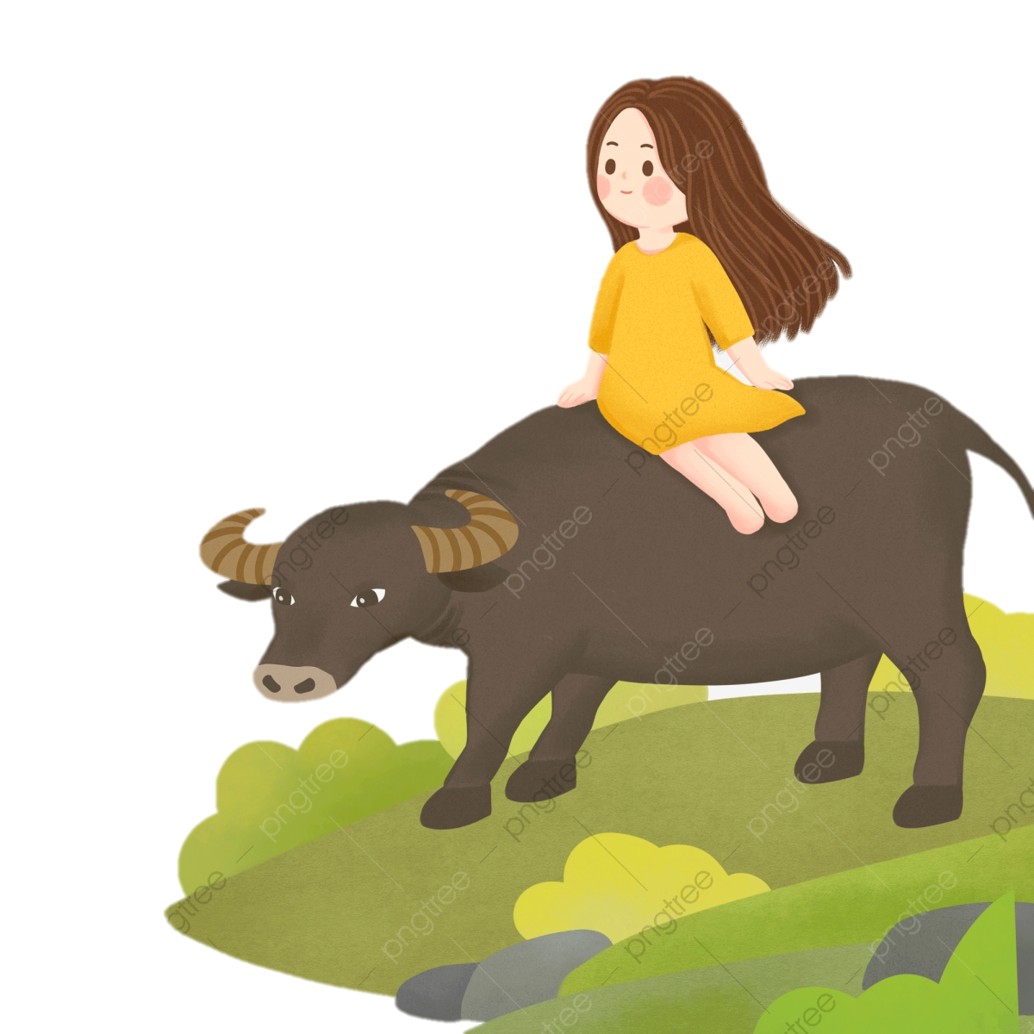
LUYỆN ĐỌC TRONG NHÓM
TK: Vũ Hồng: https://www.facebook.com/vuhong1972/
Notes:
m

Slide 26
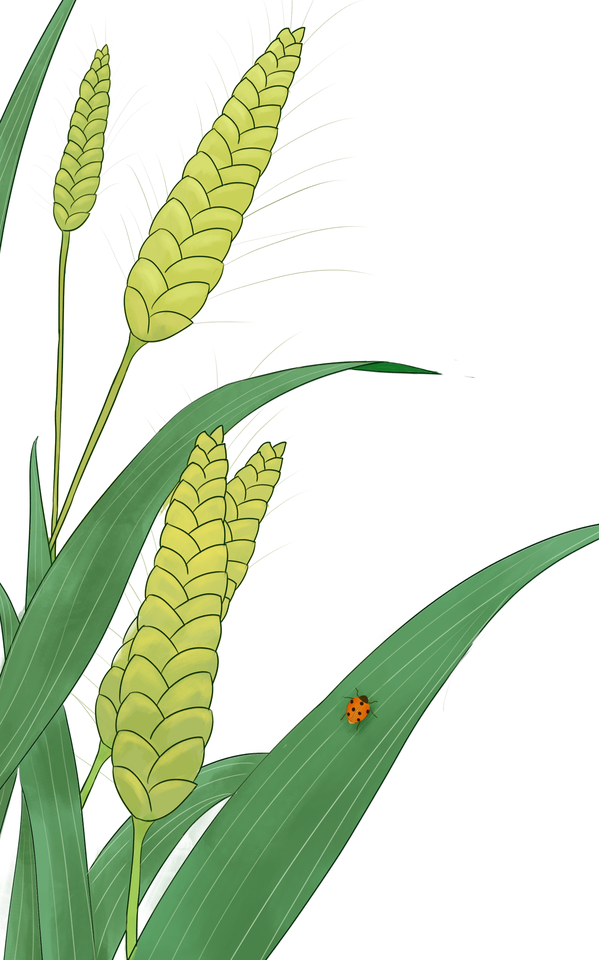
Giọng đọc
chậm rãi, tha thiết, tình cảm.
Lưu ý: nhanh hơn, tha thiết ân cần với câu hỏi, lời khuyên (ở cuối bài thơ).

Slide 27
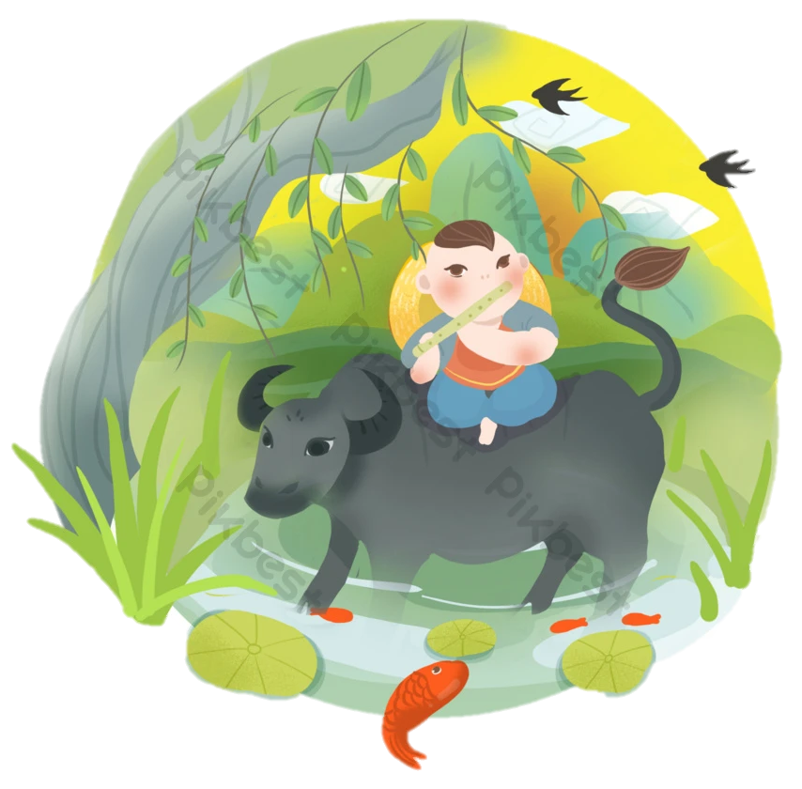
THI ĐỌC TRƯỚC LỚP

Slide 28
Con trâu đen lông mượt
(Trích)
Đọc toàn bài
Con trâu đen lông mượt
Cái sừng nó vênh vênh
Nó cao lớn lênh khênh
Chân đi như đập đất.
Trâu ơi, ăn cỏ mật
Hay là ăn cỏ gà?
Đừng ăn lúa đồng ta
(Lúa của mẹ của cha
Phải cấy cày vất vả).
Trâu ơi, uống nước nhá?
Đây rồi nước mương trong
Có ánh Mặt Trời hồng
Có ánh Mặt Trăng tỏ
Bờ mương xanh mướt cỏ
Của trâu đấy, tha hồ
Trâu cứ chén cho no
Ngày mai cày cho khỏe.
TRẦN ĐĂNG KHOA

Slide 29
TIẾT 2

Slide 30
Con trâu đen lông mượt
(Trích)
Đọc lại toàn bài
Con trâu đen lông mượt
Cái sừng nó vênh vênh
Nó cao lớn lênh khênh
Chân đi như đập đất.
Trâu ơi, ăn cỏ mật
Hay là ăn cỏ gà?
Đừng ăn lúa đồng ta
(Lúa của mẹ của cha
Phải cấy cày vất vả).
Trâu ơi, uống nước nhá?
Đây rồi nước mương trong
Có ánh Mặt Trời hồng
Có ánh Mặt Trăng tỏ
Bờ mương xanh mướt cỏ
Của trâu đấy, tha hồ
Trâu cứ chén cho no
Ngày mai cày cho khỏe.
TRẦN ĐĂNG KHOA

Slide 31
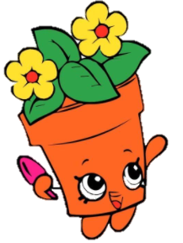
ĐỌC HIỂU

Slide 32
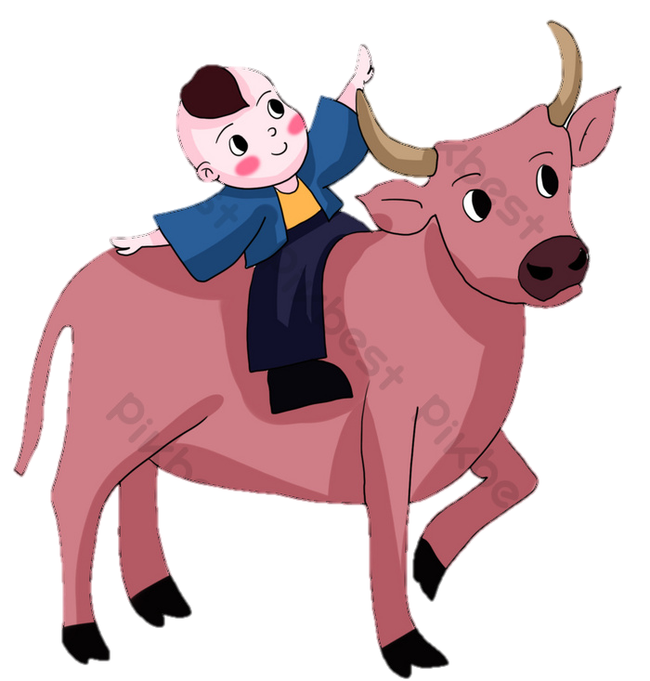
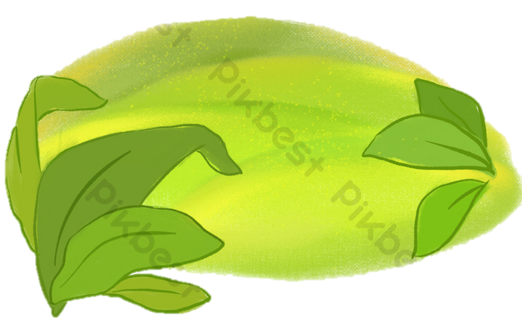
1. Bài thơ là lời của ai?
Bài thơ là lời của bạn nhỏ chăn trâu nói với con trâu.

Slide 33
Đọc khổ 1
2. Tìm từ ngữ tả hình dáng con trâu trong 4 dòng thơ đầu.
Con trâu đen lông mượt
(Trích)
Con trâu đen lông mượt
Cái sừng nó vênh vênh
Nó cao lớn lênh khênh
Chân đi như đập đất.
Trâu ơi, ăn cỏ mật
Hay là ăn cỏ gà?
Đừng ăn lúa đồng ta
(Lúa của mẹ của cha
Phải cấy cày vất vả).
Con trâu màu đen, có bộ lông mượt.
Cặp sừng vênh vênh.
Nó cao lớn lênh khênh.
Chân đi như đập đất.

Slide 34
Đọc khổ 1
3. Cách trò chuyện của bạn nhỏ thể hiện tình cảm của bạn với trâu như thế nào?
Con trâu đen lông mượt
(Trích)
Trâu ơi, uống nước nhá?
Đây rồi nước mương trong
Có ánh Mặt Trời hồng
Có ánh Mặt Trăng tỏ
Bờ mương xanh mướt cỏ
Của trâu đấy, tha hồ
Trâu cứ chén cho no
Ngày mai cày cho khỏe.
⇨ Bạn nhỏ rất yêu quý con trâu, nói với con trâu như nói với một người bạn thân thiết.

Slide 35
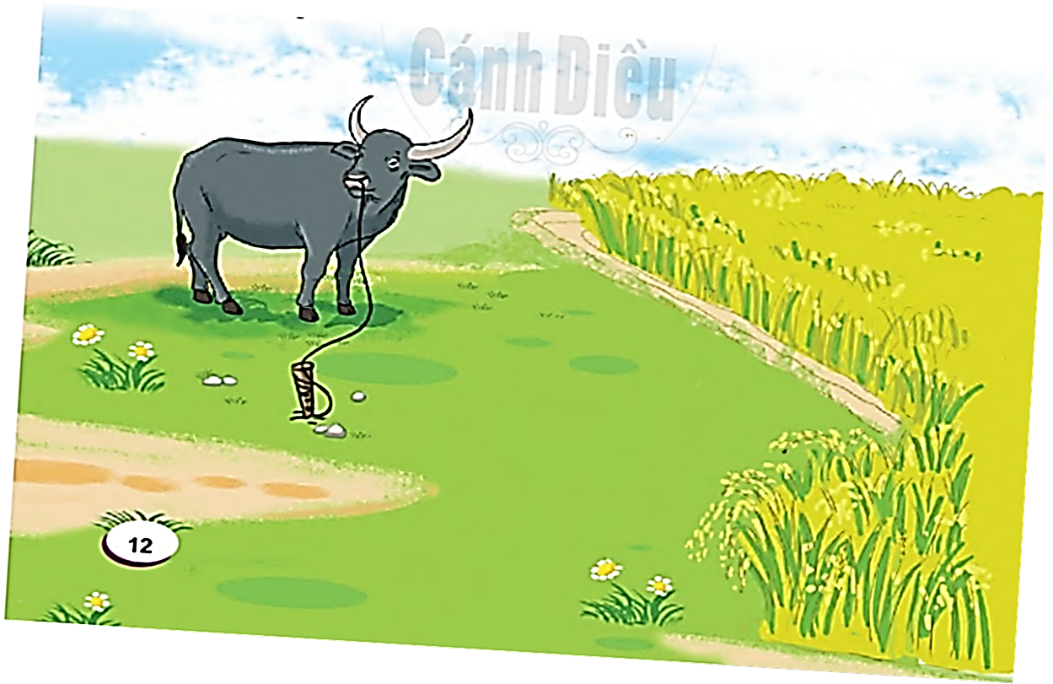
Học thuộc lòng 9 dòng thơ đầu.
Con trâu đen lông mượt
Cái sừng nó vênh vênh
Nó cao lớn lênh khênh
Chân đi như đập đất.
Trâu ơi, ăn cỏ mật
Hay là ăn cỏ gà?
Đừng ăn lúa đồng ta
(Lúa của mẹ của cha
Phải cấy cày vất vả).

Slide 36
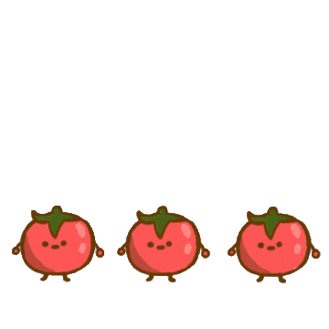
TRÒ CHƠI: THỬ THÁCH TRÍ NHỚ
Luật chơi: Chọn hai đội chơi, mỗi đội có bốn thành viên có nhiệm vụ ghi nhớ toàn bộ các câu trong một khổ thơ trong vòng 2 phút. Sau đó lần lượt đọc thật nhanh các từ ngữ bị che trong từng câu thơ. Hết 4' đội nào đọc chính xác toàn bộ sẽ là đội chiến thắng.

Slide 37
Học thuộc lòng 9 dòng thơ đầu.
Con trâu đen lông mượt
Cái sừng nó vênh vênh
Nó cao lớn lênh khênh
Chân đi như đập đất.
Trâu ơi, ăn cỏ mật
Hay là ăn cỏ gà?
Đừng ăn lúa đồng ta
(Lúa của mẹ của cha
Phải cấy cày vất vả).

Slide 38
Học thuộc lòng hai khổ thơ cuối.
Con trâu đen lông mượt
Cái sừng nó vênh vênh
Nó cao lớn lênh khênh
Chân đi như đập đất.
Trâu ơi, ăn cỏ mật
Hay là ăn cỏ gà?
Đừng ăn lúa đồng ta
(Lúa của mẹ của cha
Phải cấy cày vất vả).

Slide 39
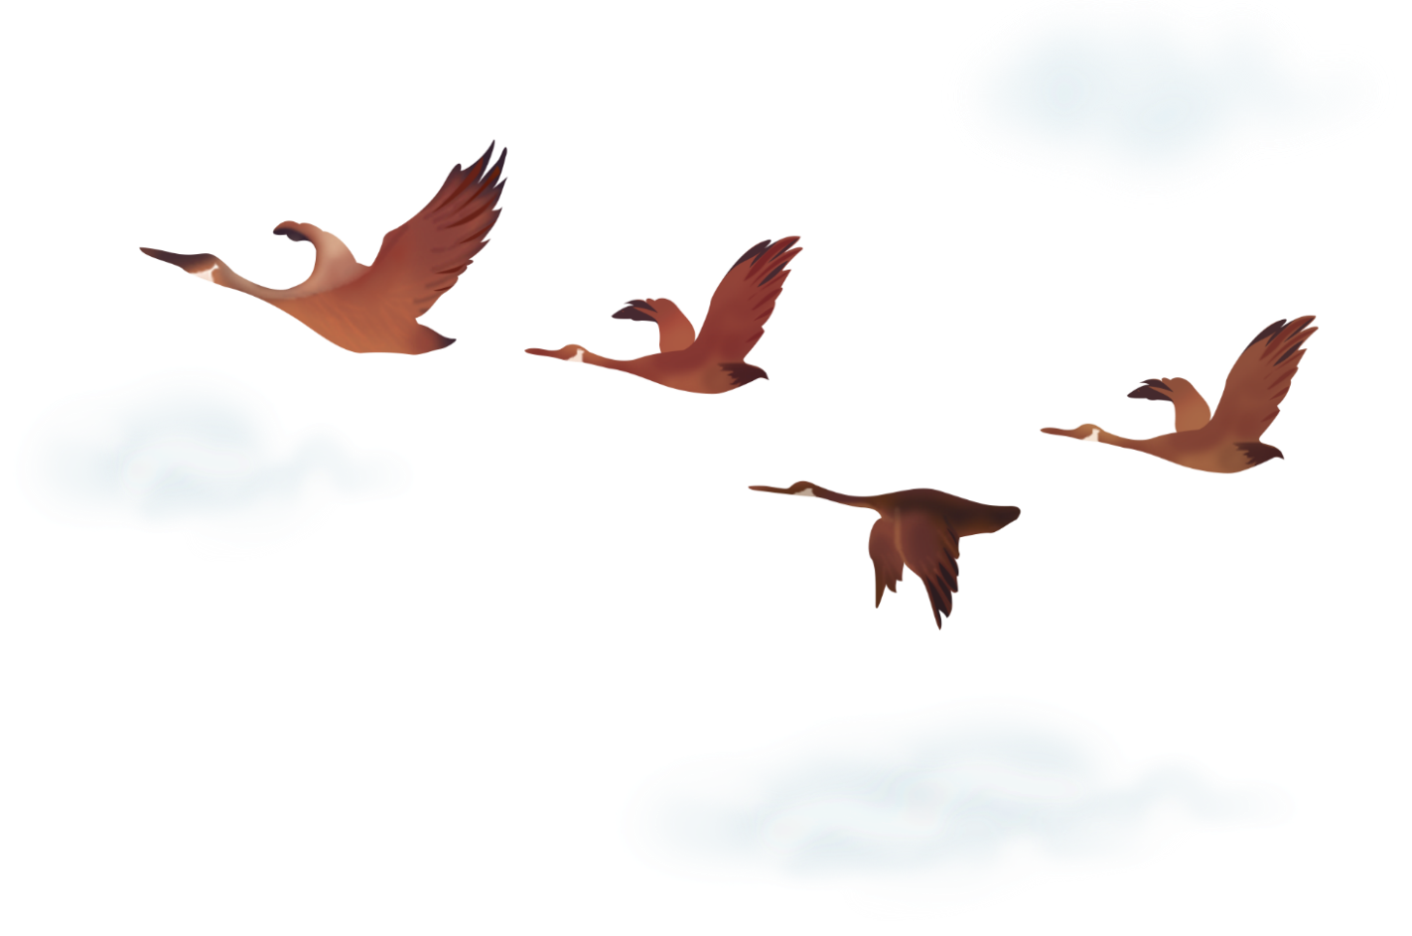
Qua bài thơ "Con trâu đen lông mượt", em cảm nhận được điều gì?
Bài thơ nói về tình cảm gắn bó thân thiết của bạn nhỏ với con trâu, tình cảm gắn bó của người nông dân với con trâu – con vật được nuôi trong nhà, giúp đỡ nông dân làm những công việc nhà nông vất vả như cày bừa, kéo xe và các vật nặng.

Slide 40
Luyện tập theo văn bản đọc

Slide 41
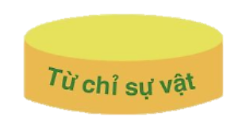
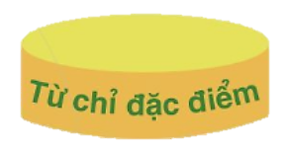
1. Xếp các từ dưới đây vào nhóm thích hợp:
trâu,
đen,
mượt,
sừng,
vênh vênh,
nước
trong,
hồng,
Mặt Trăng,
Mặt Trời,
tỏ,
xanh

Slide 42
2. Tìm những câu là lời khuyên của bạn nhỏ với con trâu:
a) Trâu ơi, ăn cỏ mật
Hay là ăn cỏ gà?
b) Đừng ăn lúa đồng ta
c) Trâu ơi, uống nước nhá?
d) Trâu cứ chén cho no
Ngày mai cày cho khỏe.

Slide 43
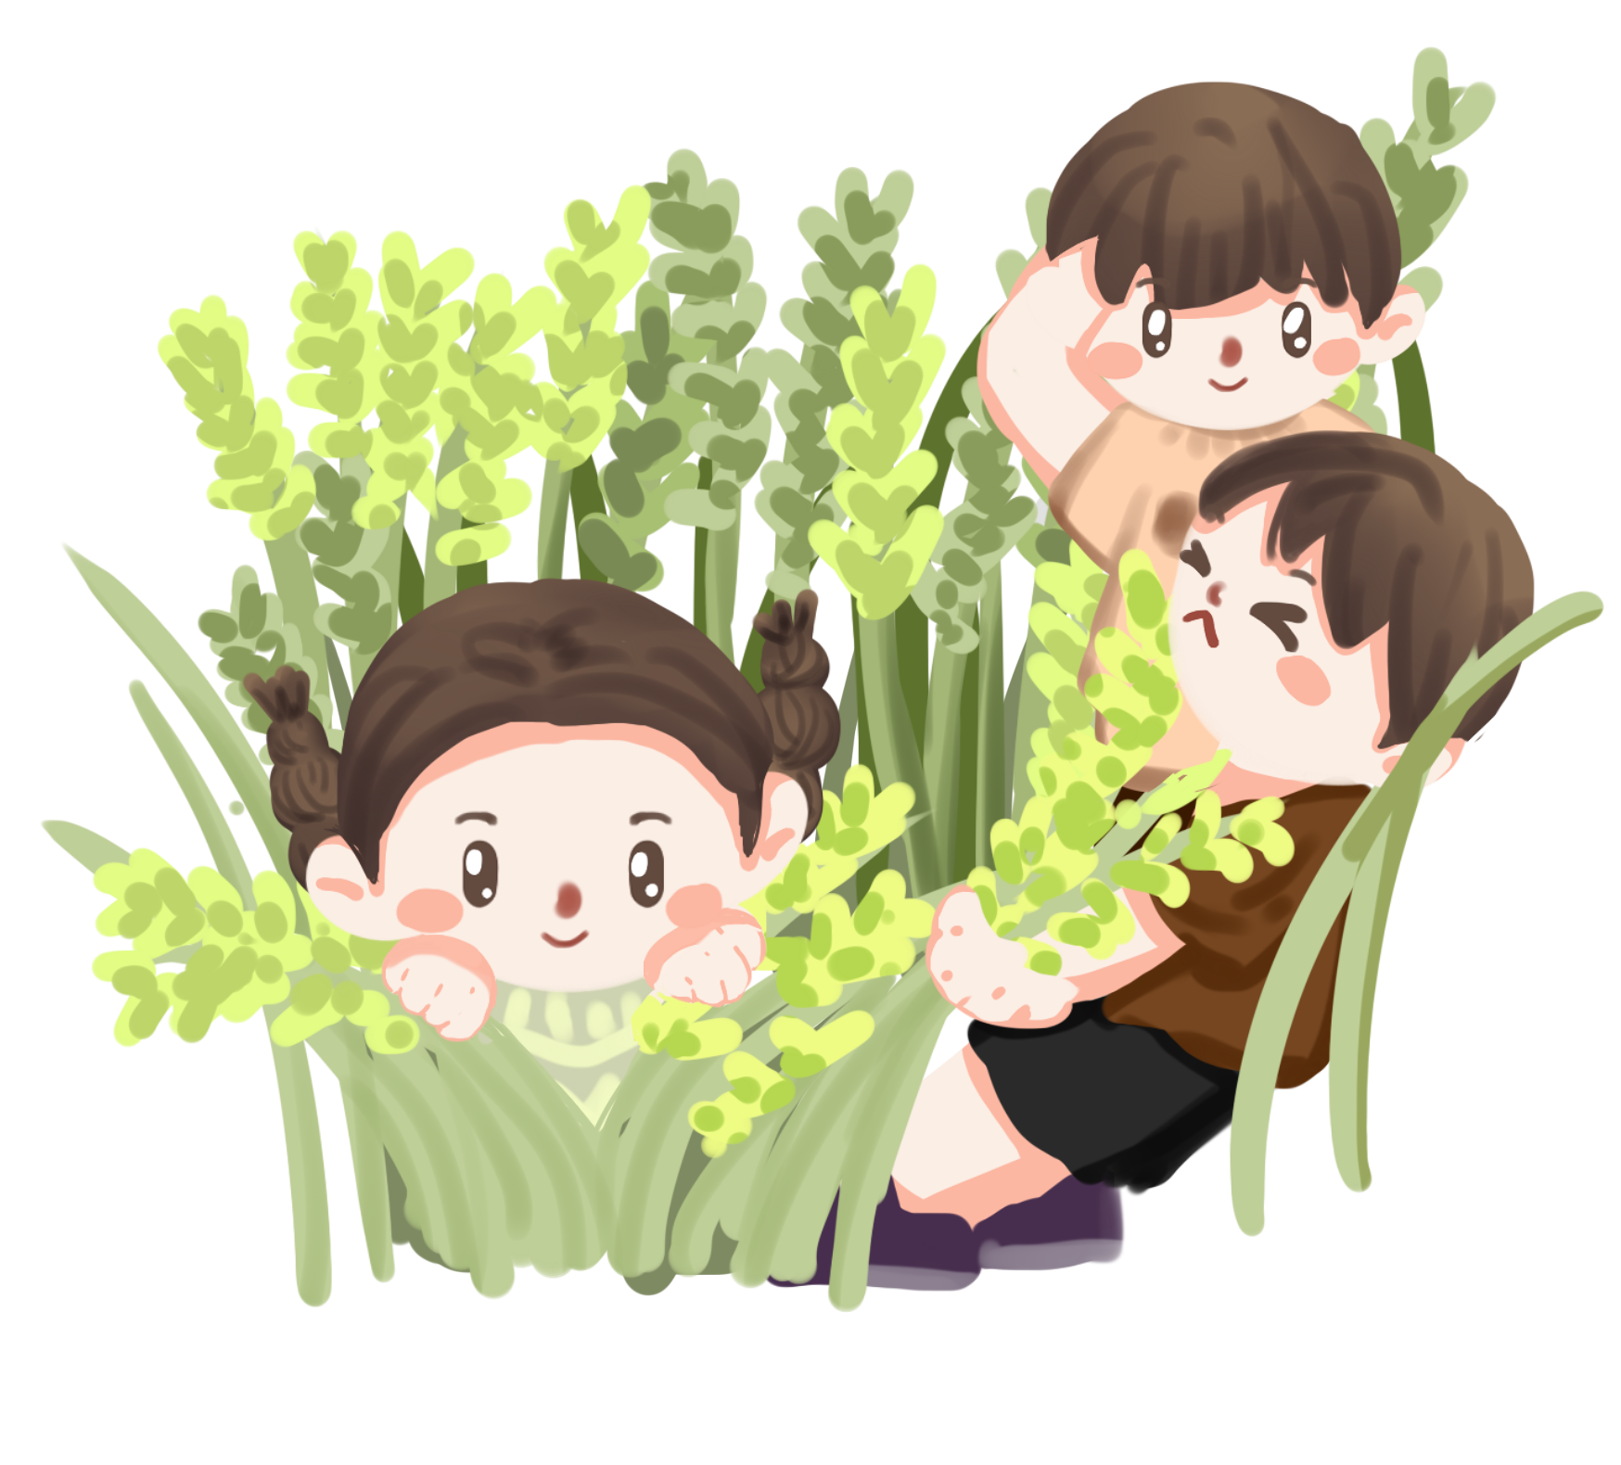
TK: Vũ Hồng: https://www.facebook.com/vuhong1972/
CỦNG CỐ, DẶN DÒ

Slide 44
TK: Vũ Hồng: https://www.facebook.com/vuhong1972/
TK: Vũ Hồng: https://www.facebook.com/vuhong1972/

